Slide 1
iCloud
Подготовила Орлова Маша
ФИТ 4 курс 2 группа

Slide 2

Что же такое iCloud?
iCloud — интернет-сервис с поддержкой push-технологий, созданный компанией Apple. Сервис создан в качестве замены платного онлайн-хранилища MobileMe.
iCloud работает на серверах Microsoft Azure и Amazon Web Services.

Slide 3
Для чего нужен iCloud?
Покупки
iCloud Drive
Семейный доступ
Фото
Почта, Контакты, Календарь, Заметки и Напоминания
Найти iPhone, iPad или Mac
Связка ключей iCloud и Safari
Резервное копирование
Приложения из App Store
Доступ к моему Mac

Slide 4
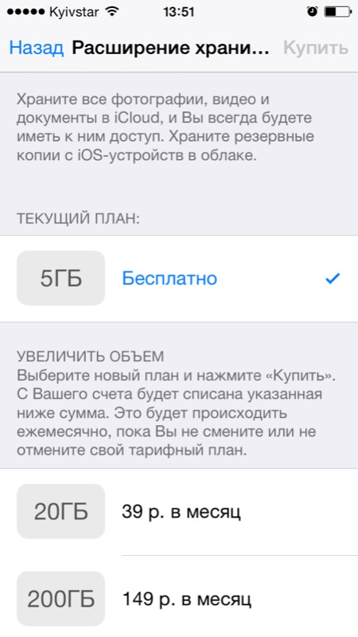

Slide 5
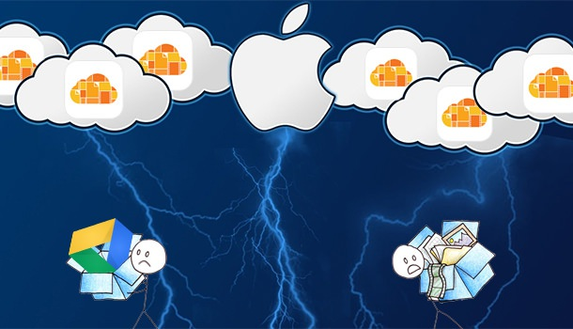
Сравнение сервисов

Slide 6
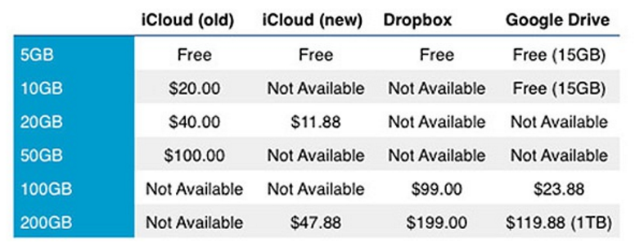
Преимущество Apple iCloud Drive перед DropBox и Google Drive – финансовый аспект

Slide 7
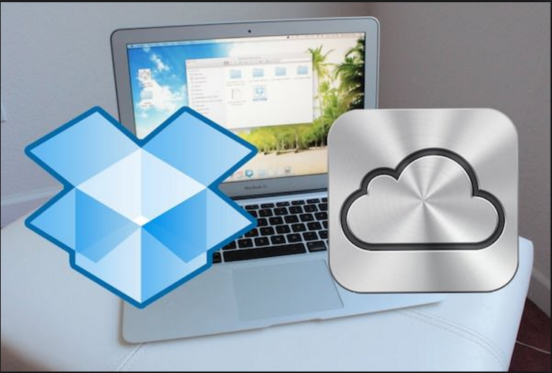

Slide 8
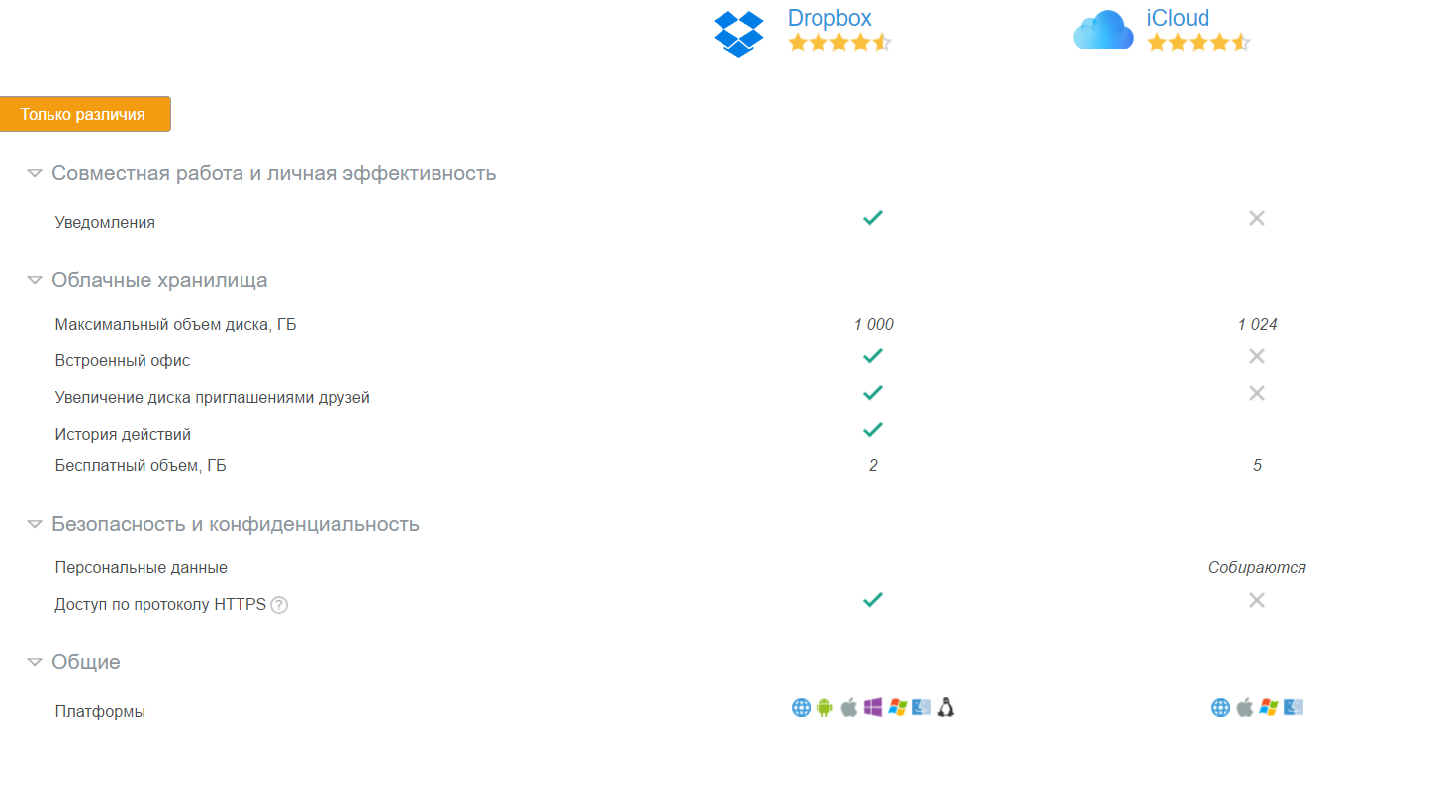
Возможности

Slide 9
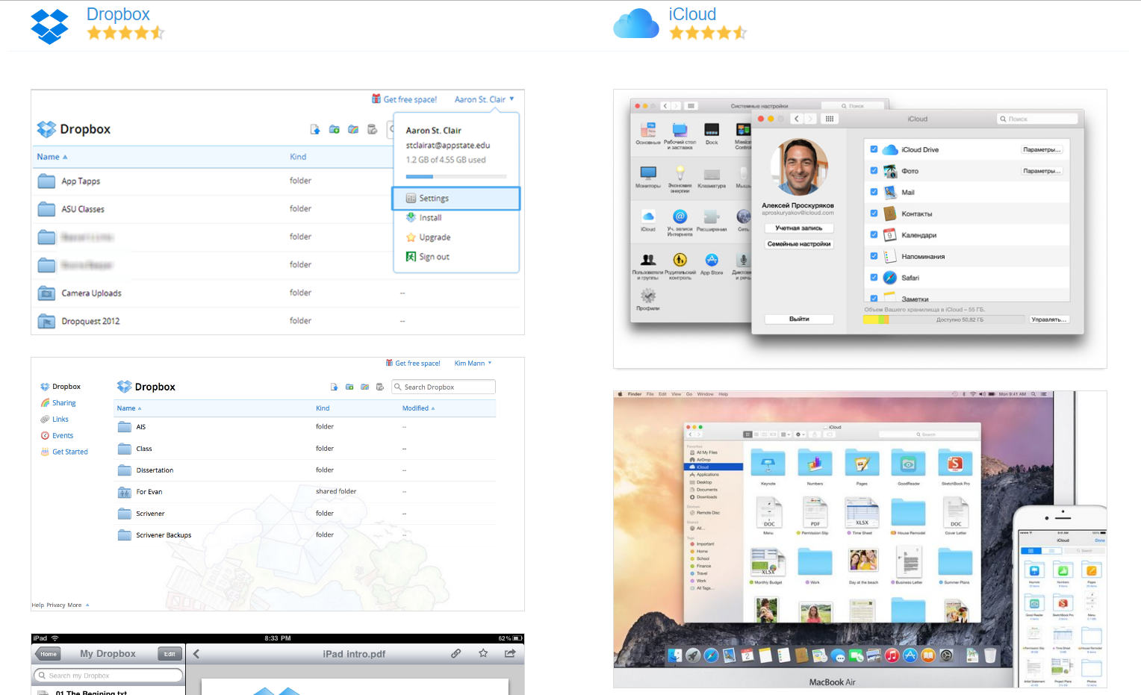
Интерфейсы

Slide 10
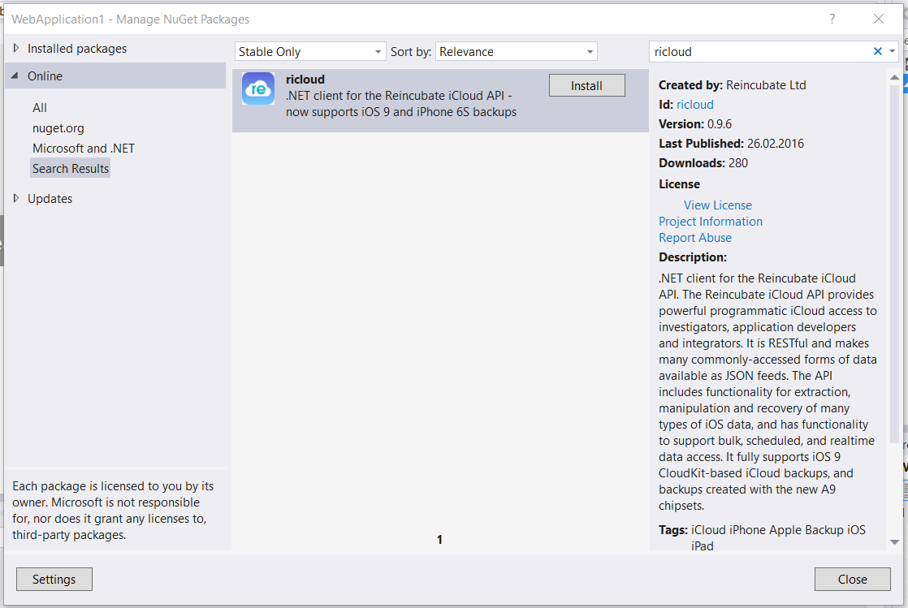
Api для iCloud

Slide 11
Если будет интересно узнать больше о Api, можно посмотреть здесь…
https://www.reincubate.com/

Slide 12
Вопросы на экзамен:
Что из себя представляет iCloud?
Основные функции и возможности iCloud
Отличия iCloud от других облачных хранилищ данных

Slide 13


